Slide 1
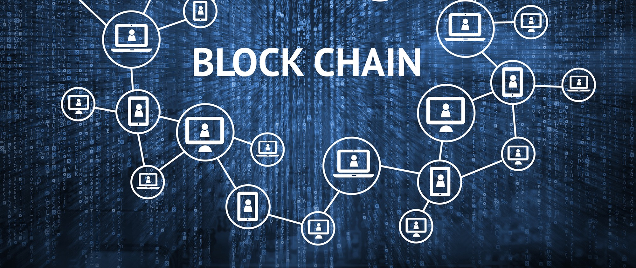
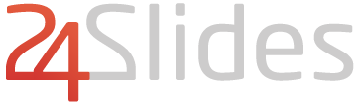
블록체인 기술
20616 이창학

Slide 2

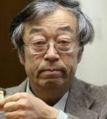

블록체인 기술의 파생
“현재의 현금 거래 제도에 대항한다”
사토시 나카모토

Slide 3


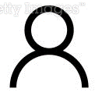

블록체인 기술의 파생
돈 좀
알았어;;
아 갚을게
me
friend

Slide 4

블록체인 기술의 파생
me
friend

Slide 5
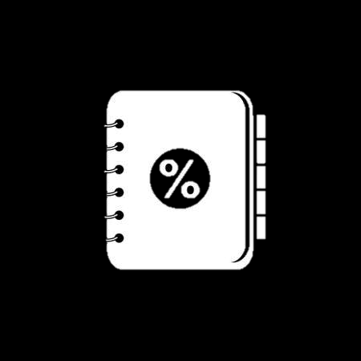
블록체인 기술이란
A->B
10$
A->B
10$
A->B
10$
A->B
10$
A->B
10$
“분산 거래 장부”
I->F
500$
I->F
500$
I->F
500$
I->F
500$
I->F
500$
A->B
10$
A->B
10$
A->B
10$
A->B
10$
A->B
10$
I->F
500$
I->F
500$
I->F
500$
I->F
500$
I->F
500$

Slide 6
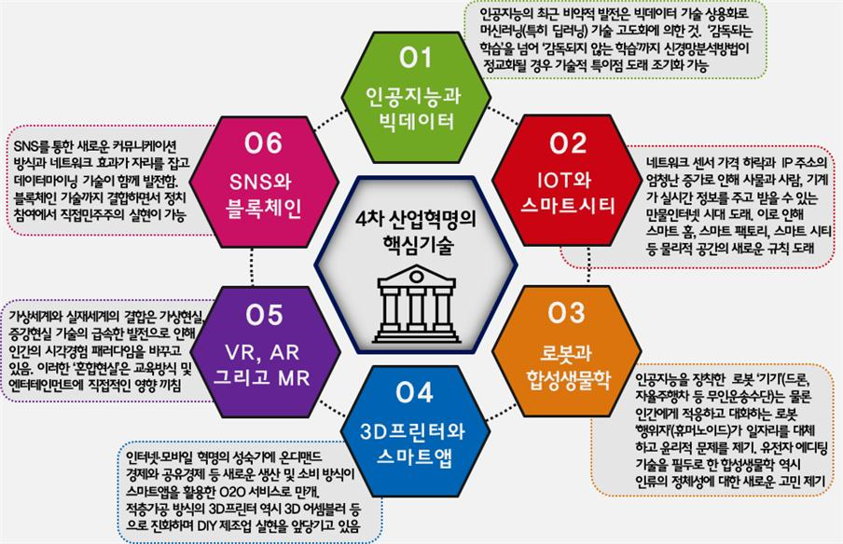



블록체인의 장점
보안성
효율성
비용성
Notes:
image by https://unsplash.com/

Slide 7
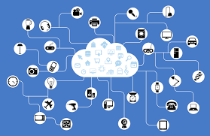
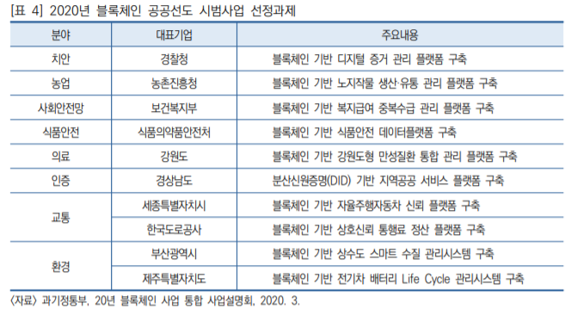
블록체인 기술 어느곳에 쓰면 좋을까
비트코인 시범 사업
멧칼프의 법칙
Notes:
image by https://unsplash.com/

Slide 8
THANK YOU
Notes:
image by https://unsplash.com/

